Slide 1
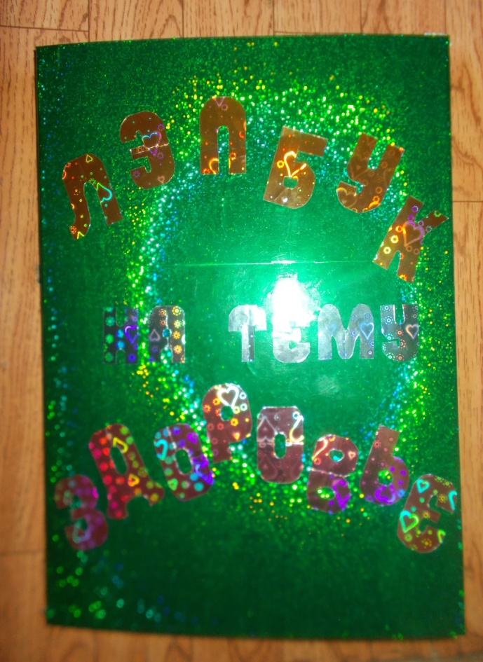
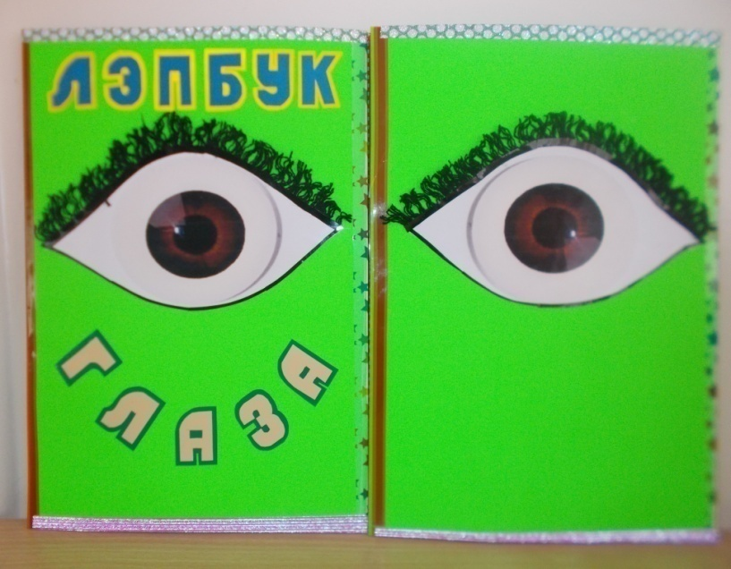
« Лэпбук как форма совместной деятельности взрослого и детей »
МБДОУ «Центр развития ребёнка – детский сад № 133» г.Воронеж
Автор : воспитатель Сурма Н.А.

Slide 2
Что такое лэпбук
"Лэпбук" (lapbook) - в дословном переводе с английского значит "наколенная книга" (lap - колени, book - книга).
Лэпбук или как его еще называют тематическая или интерактивная папка - это самодельная бумажная книжечка с кармашками, дверками, окошками, подвижными деталями.

Slide 3
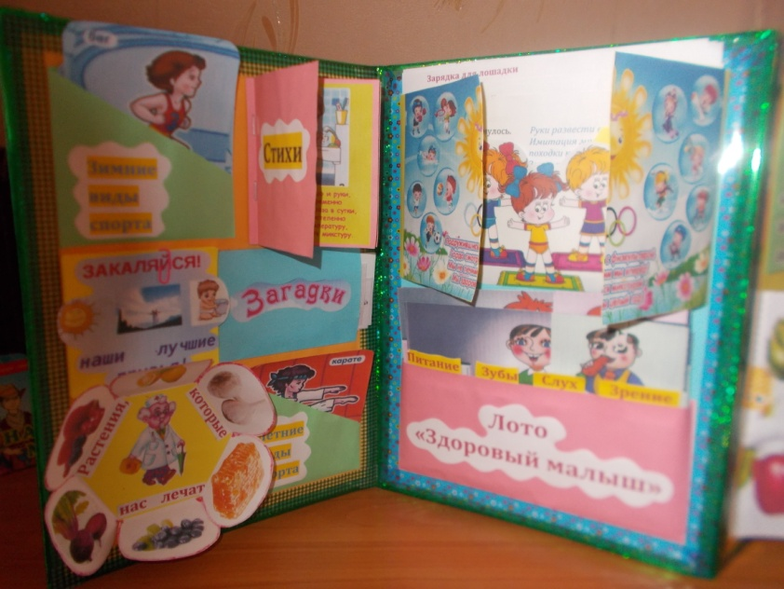
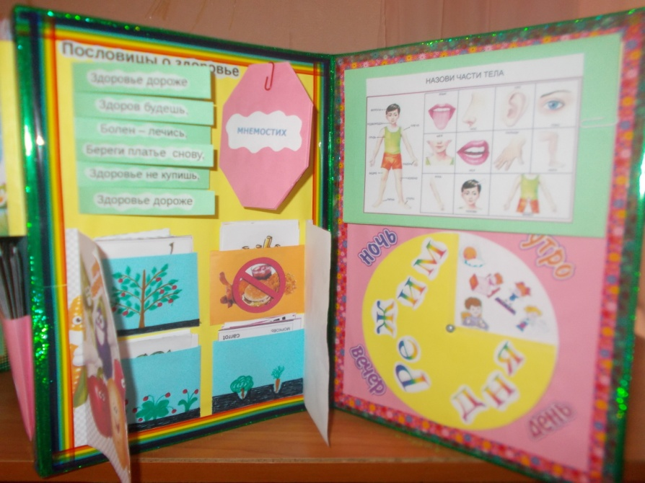
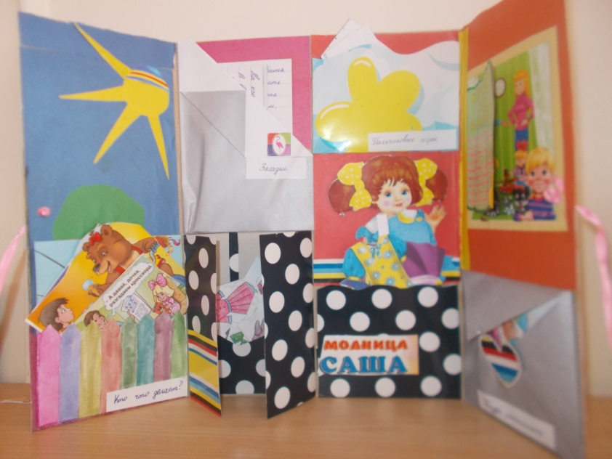
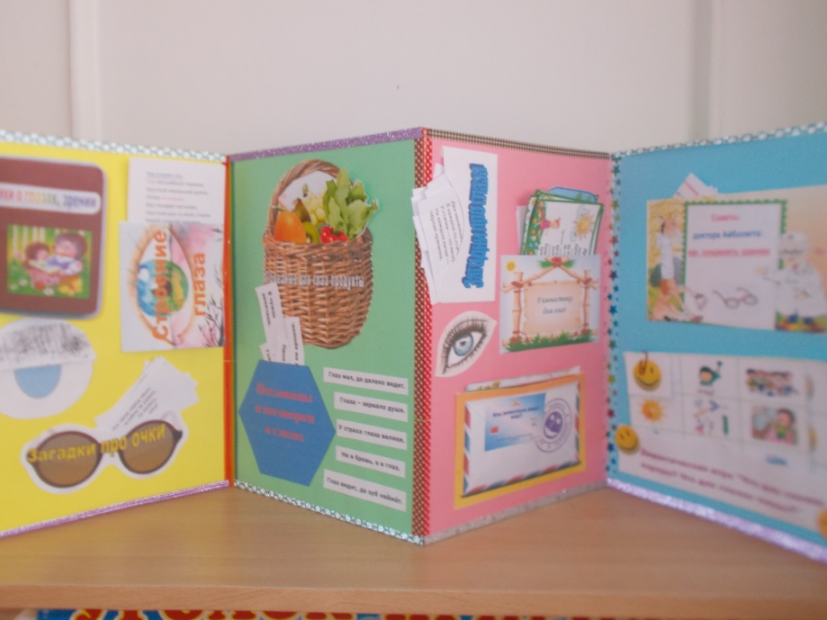

Slide 4
Актуальность:
включение в процесс эффективных форм организации образовательной деятельности
организация самостоятельной деятельности детей

Slide 5
Лэпбук отвечает требованиям ФГОС ДО к предметно-пространственной развивающей среде:
информативен;
полифункционален: способствует развитию творчества, воображения;использование в разных видах детской активности
вариативен (переодическая сменяемость разнообразных материалов, обеспечивающих свободный выбор детей;есть несколько вариантов использования каждой его части);
трансформируем (дает возможность менять пространство в зависимости от образовательной ситуации);
его структура и содержание доступно детям дошкольного возраста; обеспечивает все виды детской активности;

Slide 6
пригоден к использованию одновременно группой детей (в том числе с участием взрослого как играющего партнера);
обладает дидактическими свойствами;
является средством художественно-эстетического развития ребенка, приобщает его к миру искусства;
обеспечивает игровую, познавательную, исследовательскую и творческую активность всех воспитанников.
лэпбук соответствует самому главному требованию к организации ППРС – это безопасность.

Slide 7
Зачем нужен лэпбук?
Все материалы лэпбука соответствуют определенной теме и несут в себе познавательную и развивающую функции.
Лэпбук отличный помощник в работе педагогов и узких специалистов.

Slide 8
Значение для педагога
способствует организации материала по изучаемой теме в рамках комплексно-тематического планирования
способствует организации индивидуальной и самостоятельной работы с детьми
способствует оформлению результатов совместной проектной деятельности

Slide 9
Значение для ребёнка
способствует пониманию и запоминанию информации по изучаемой теме
способствует приобретению ребенком навыков самостоятельного сбора и организации информации по изучаемой теме
способствует повторению и закреплению материала по пройденной теме

Slide 10
«Творческое взаимодействие» в модели Дети-Родители- Педагоги
Воспитанник- педагог
-образовательная деятельность
Педагог-родитель
-установление партнерских отношений
Родитель-воспитанник
-использование лэпбука в проектной деятельности (моя семья, мой город и т.п)
-для закрепления пройденного материала

Slide 11
Преимущество использования лэпбука
Помогает:
структурировать сложную информацию
развивает познавательный интерес и творческое мышление
разнообразить даже самую скучную тему
научить простому способу запоминания
объединить всю семью( группу детей в детском саду) для увлекательного и полезного занятия

Slide 12
Чтобы процесс обучения был еще более эффективнее
можно использовать ведущую систему запоминания
Визуалам (детям с хорошей зрительной памятью) стоит включить фантазию и представить материал красочно оформленный, можно в виде мультфильма, клипа, презентации.
Аудиалам (детям с хорошей слуховой памятью) желательно проговорить то, что они пишут, рисуют и услышать как бы «звуки» событий или предметов.

Slide 13
Кинестетам (кому важны тактильные ощущения). Таким детям лучше всего двигаться во время изготовления лэпбука, менять позы, «держаться за предметы» разных фактур.
Дискретам (дети опирающие на логику) предстоит систематизировать материал, что поможет увидеть суть и обнаружить взаимосвязи.

Slide 14
Порядок работы
Определиться с темой
Тема для папки может быть совершенно
любой. Как и ее сложность, в зависимости
от интересов детей и возраста детей.
Темами лэпбука могут стать:
-интересные события, происходящие с ребенком (рождение брата, отдых на море, появление домашнего питомца)
-темы недели;
-решение проблемных ситуаций;
-литературные произведения;
-интерес ребенка к конкретному виду деятельности;
-мультипликационные герои.

Slide 15
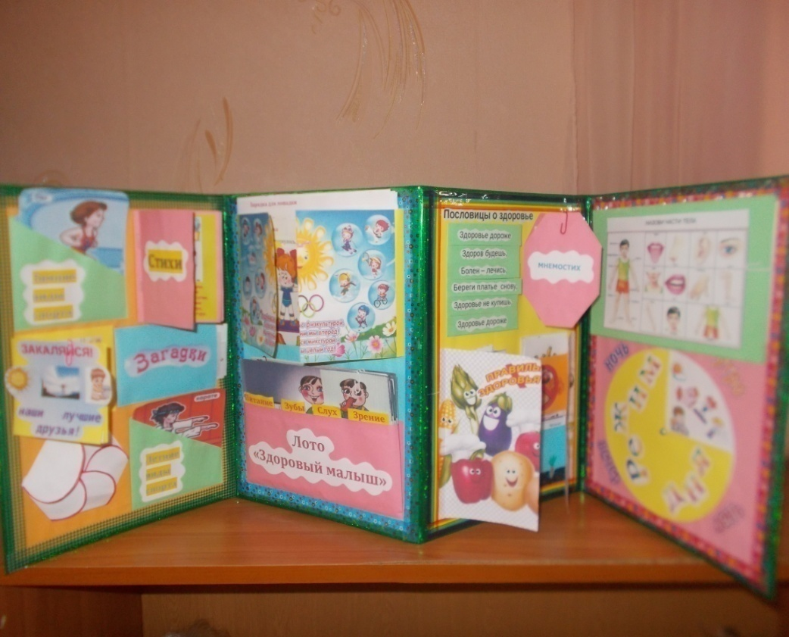
Для детей младшего возраста
«Широкие, обобщающие» темы- зима, осень, транспорт и т.п.У вас получится книжка с самыми общеизвестными знаниями. Это хорошо подойдет для совсем маленьких детей, для которых и эти знания являются новыми.

Slide 16

Для детей старшего возраста
Узкие темы, несущие конкретную информацию- это будет более продуктивнее, допустим снег, снегирь, санки….

Slide 17
написать план
Ведь лэпбук - это не просто книжка с картинками. Это учебное пособие. Поэтому вам надо продумать, что он должен включать в себя, чтобы полностью раскрыть тему (программное содержание) А для этого нужен план того, что вы хотите в этой папке рассказать.

Slide 18
Чтобы составить план, мы используем модель трёх вопросов:
Что ты знаешь о…?
Что хотел бы узнать?
Что сделать, чтобы узнать?
(Например, план к теме «Лягушки» может охватывать следующие информационные блоки…)

Slide 19
нарисовать макет
Здесь нет границ для фантазии: формы представления могут быть любые. От самого простого - текстового, до игр и развивающих заданий. И все это разместить на разных элементах: в кармашках, блокнотиках, мини-книжках, книжках-гармошках, вращающихся кругах, конвертиках разных форм, карточках, разворачивающихся страничках и т.д. и т.п.
Для детей в основном доступны именно эти формы, для взрослых же границ для фантазии нет.

Slide 20
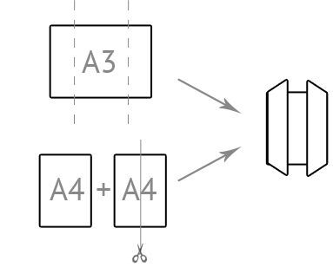
Потом все это я рисую на черновике: листе А4, сложенном в виде лэпбука. Так будет потом легче понять, как расположить все элементы.

Slide 21
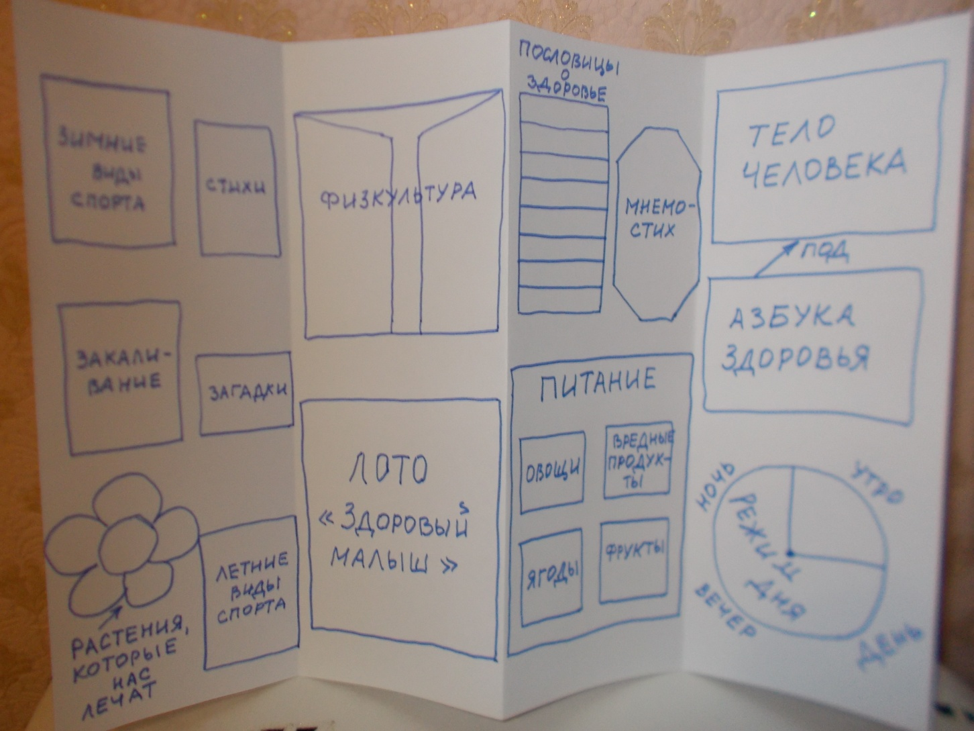
Макет лэпбука «Здоровье»

Slide 22
Лэпбук состоит из папки формата А3, в которую вклеиваются кармашки, книжки-раскладушки, окошки и другие детали с наглядной информацией.
Что вам понадобится:
картонная папка-основа (ее можно купить готовую, а можно сделать своими руками)
обычная бумага
цветная бумага для принтера
ножницы
клей- карандаш
степлер
цветные карандаши, фломастеры, разноцветные ручки
скотч
безграничная фантазия

Slide 23

Из чего состоит лэпбук?

Slide 24
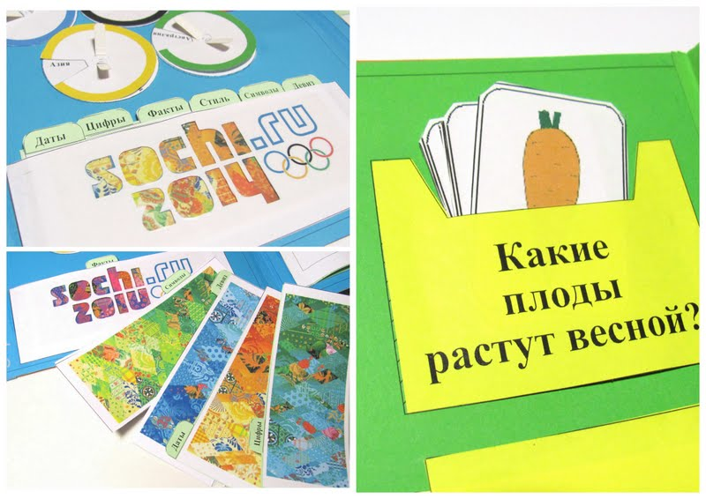
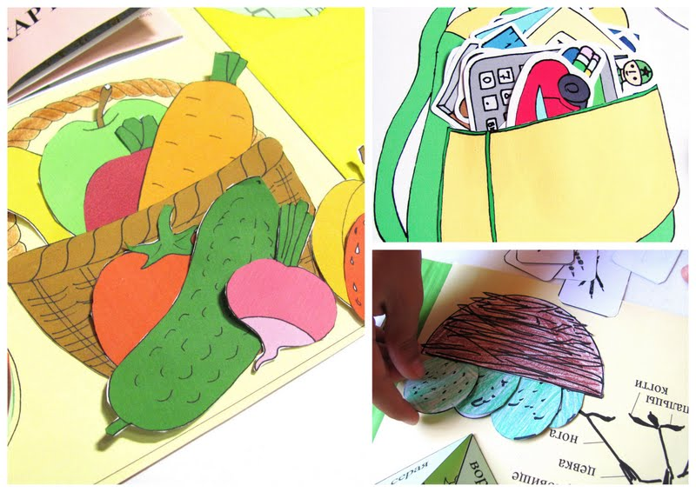
Виды элементов лэпбука
Кармашки

Slide 25
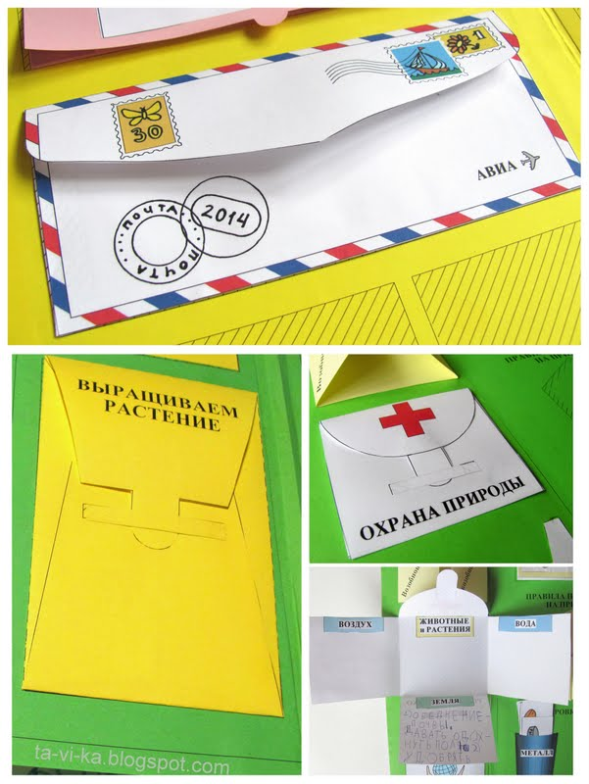
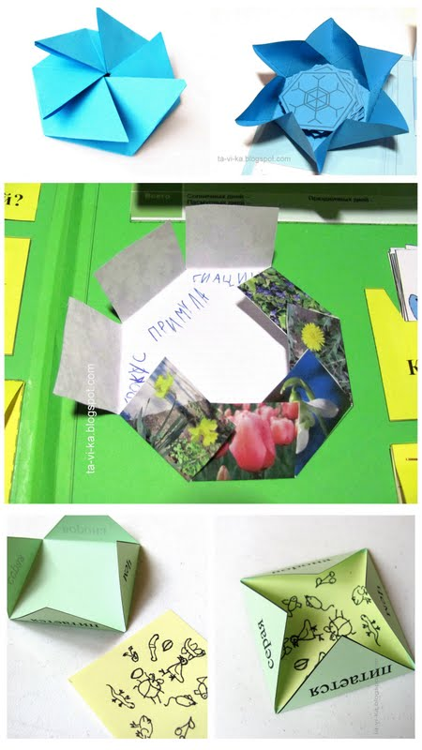
Конверты

Slide 26
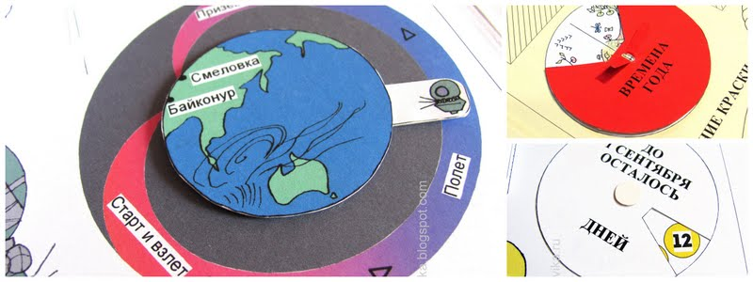
Вращающиеся круги

Slide 27
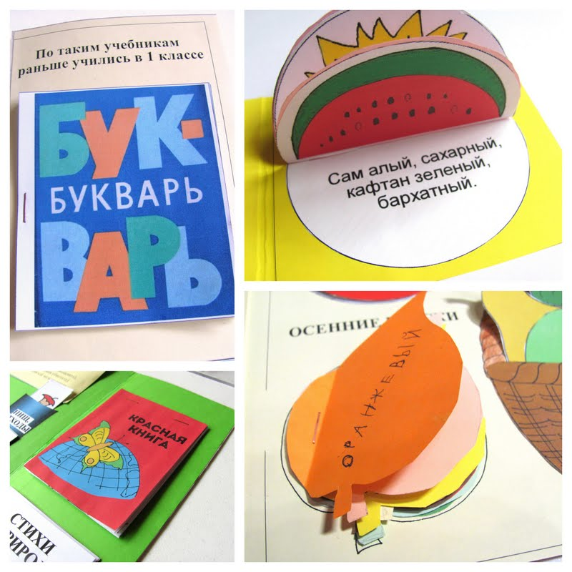
Книжечки

Slide 28
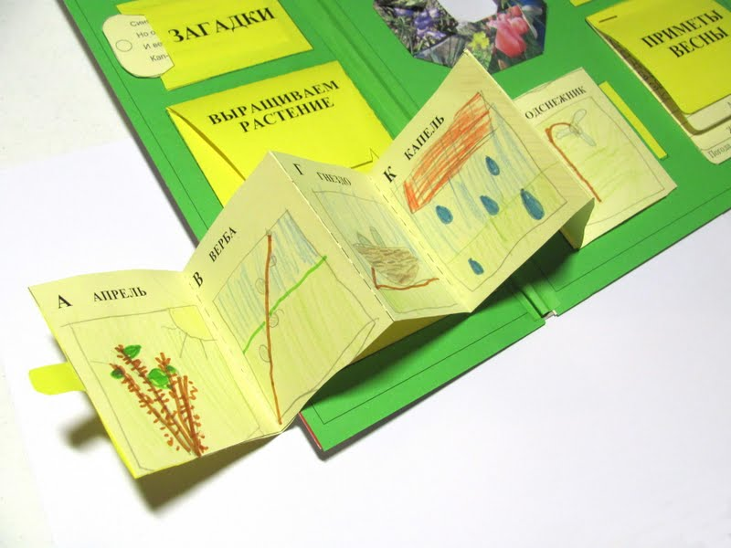
Книжки-гармошки

Slide 29
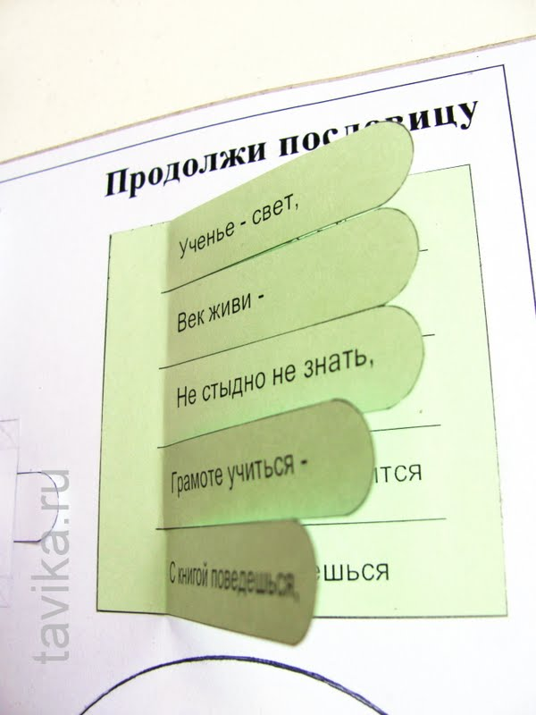
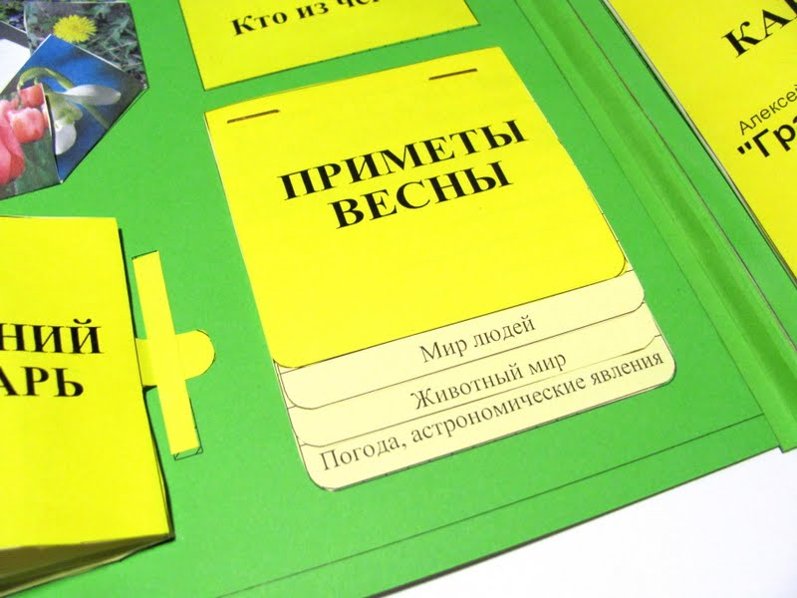
Блокноты

Slide 30
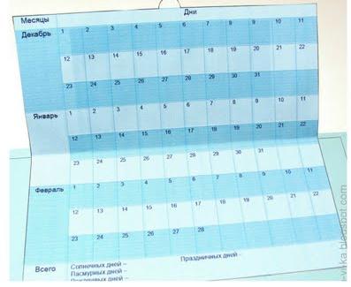
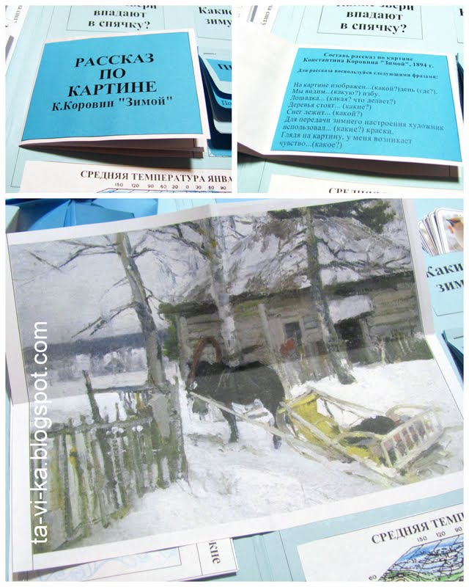
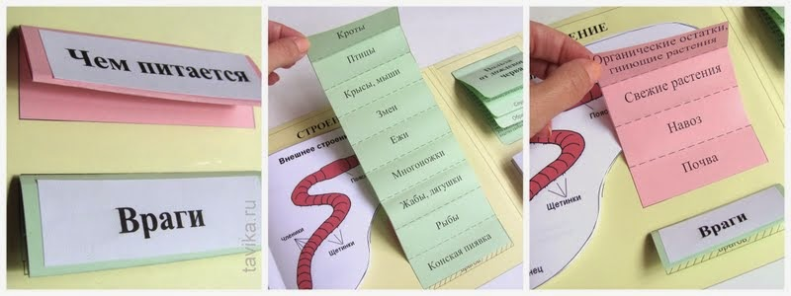
Бумага, сложенная в несколько раз

Slide 31
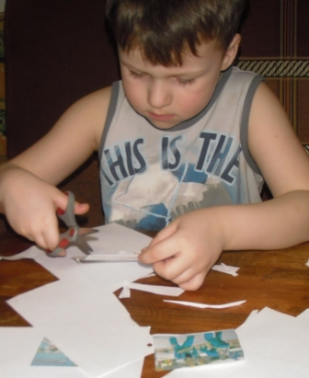
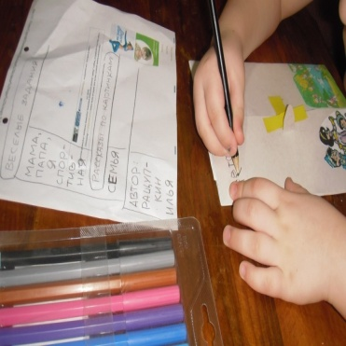
Теперь приступаем к самому интересному, созданию лэпбука!

Slide 32
Лэпбук «Здоровье»
Цель: «Формировать правильное отношение к своему здоровью»

Slide 33
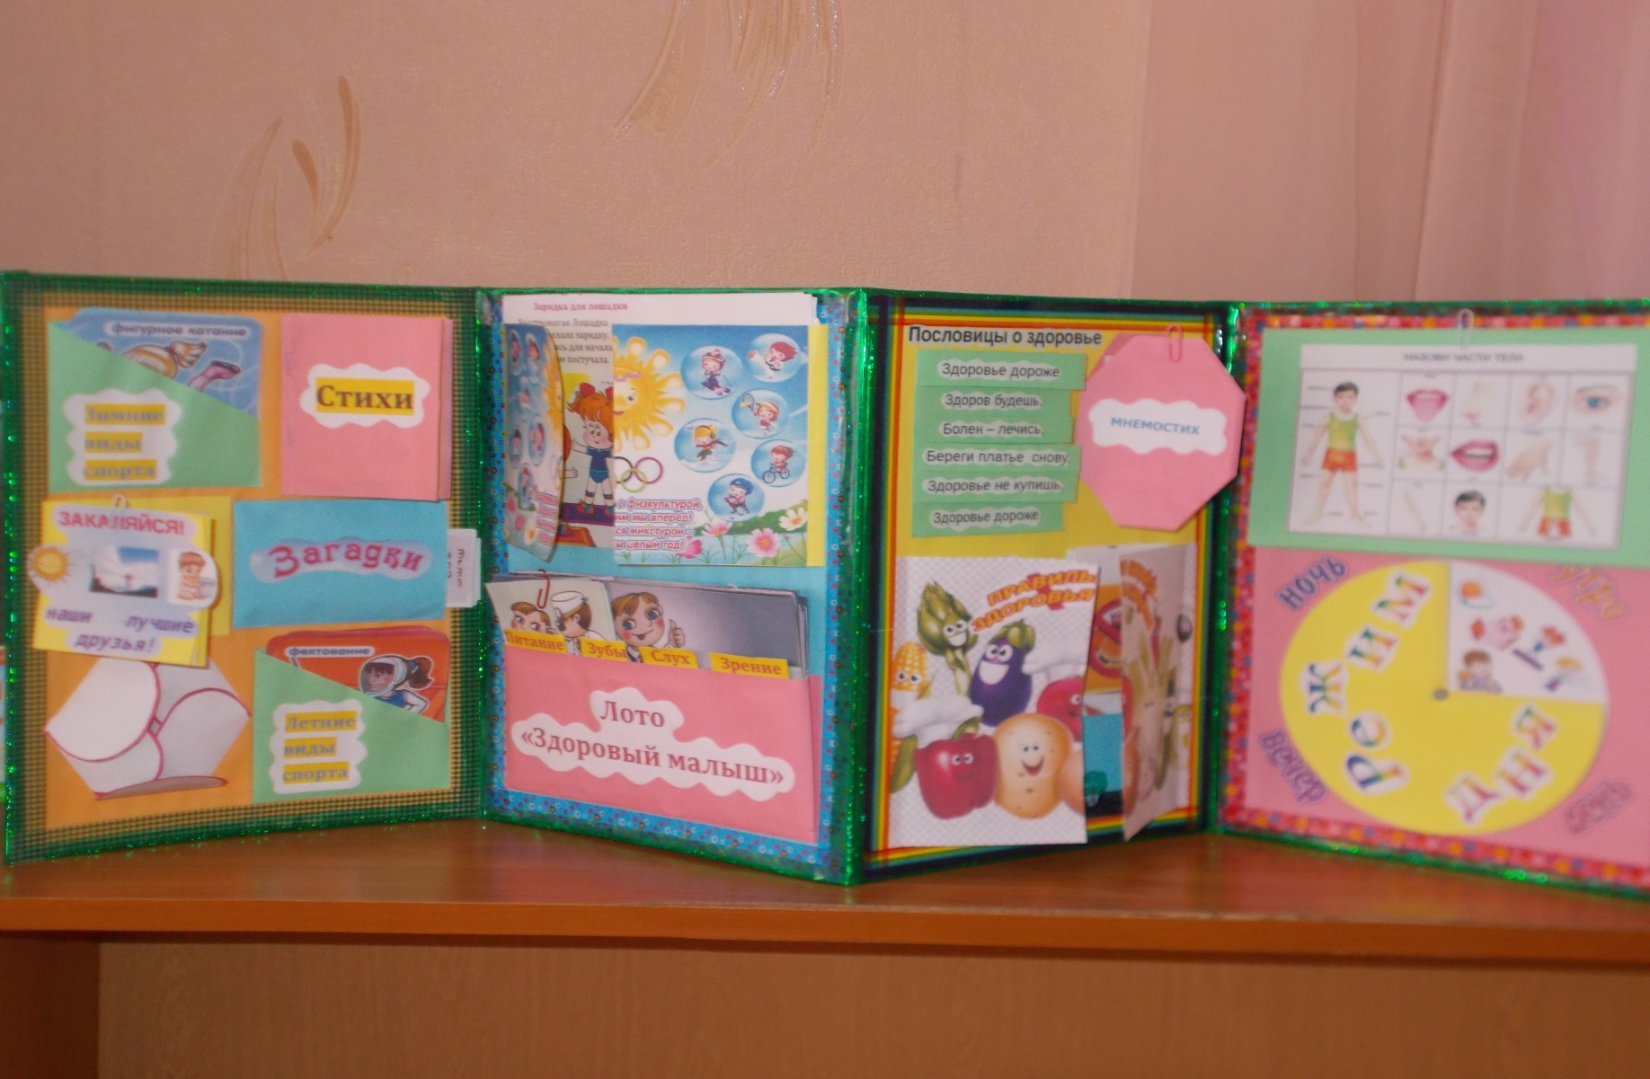
Лэпбук в развёрнутом виде

Slide 34
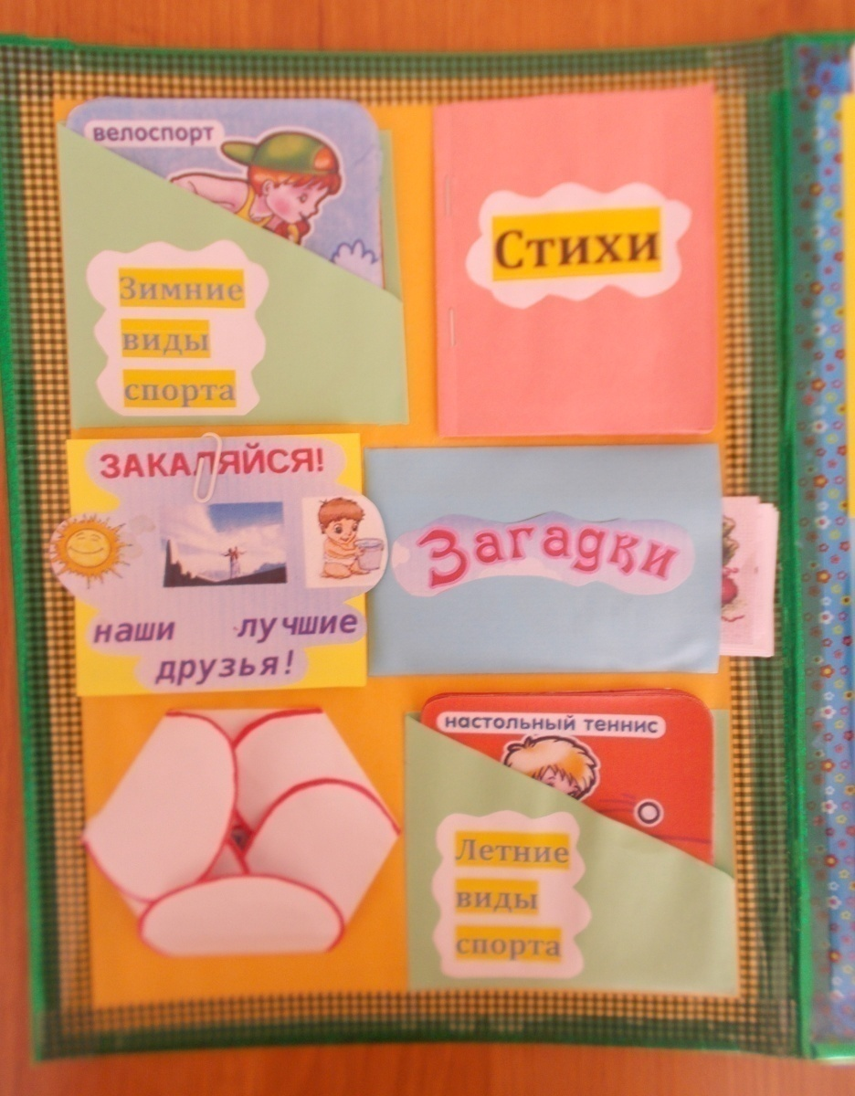
Первый разворот моего лэпбука
Здесь размещены кармашки с карточками: летние виды спорта, зимние виды спорта,стихи о здоровье,книжка-гармошка с элементами закаливания,
загадки с отгадками на обороте и ромашка - "растения, которые лечат".

Slide 35
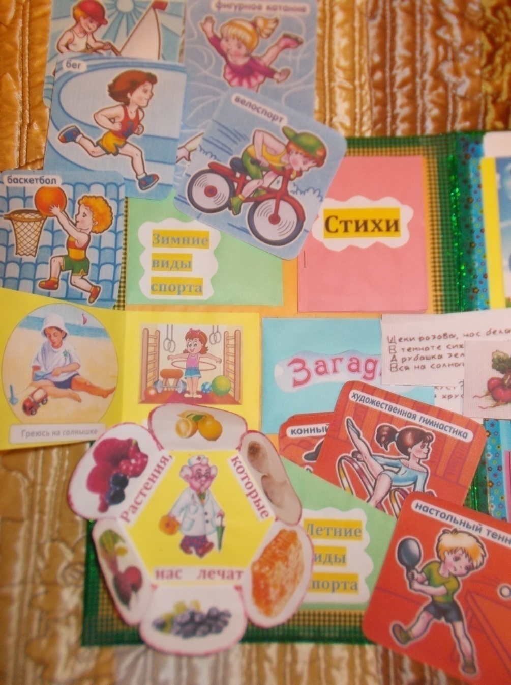
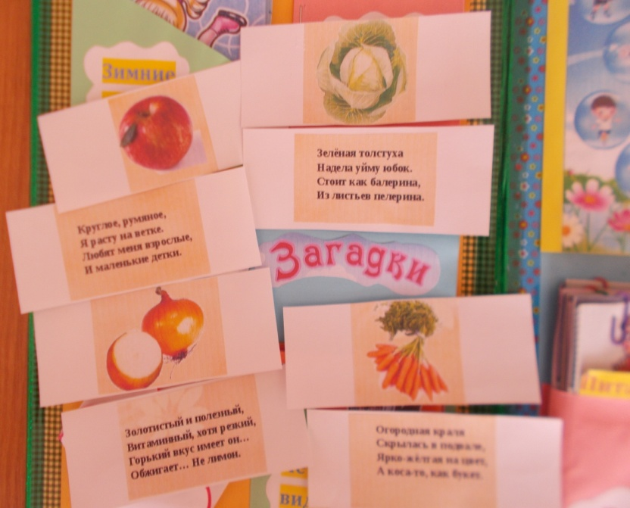
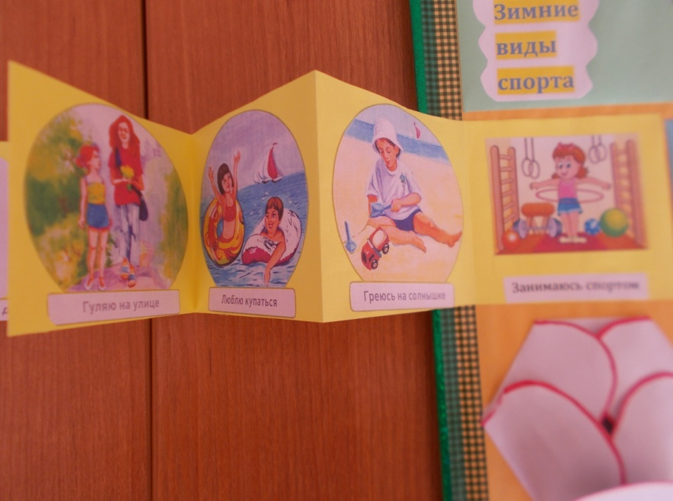

Slide 36
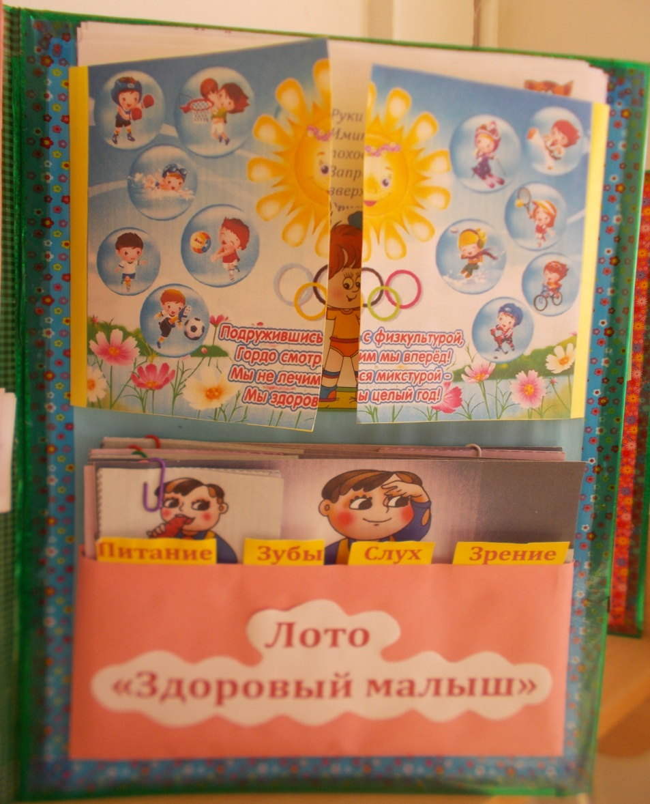
Следующая страница лэпбука
Здесь два больших кармана. В одном карточки с физминутками, которые можно использовать в НОД и совместной деятельности с детьми. А так же карман с дидактической игрой "Лото" (с помощью этой игры дети узнают, что необходимо делать, что бы сохранить зрение, слух, здоровые зубы и чего делать нельзя)

Slide 37
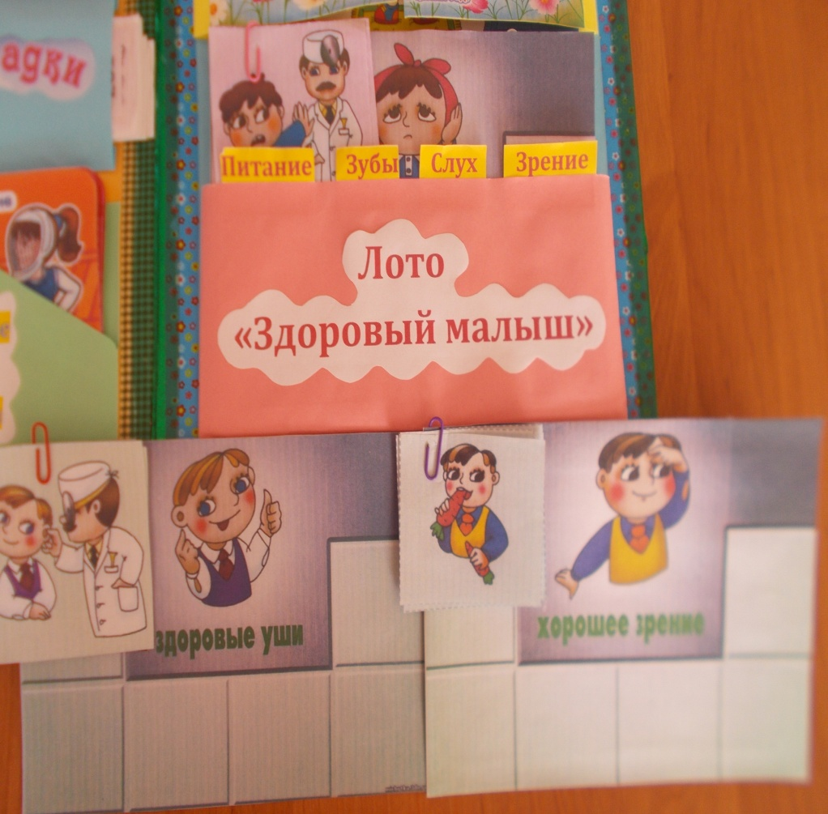
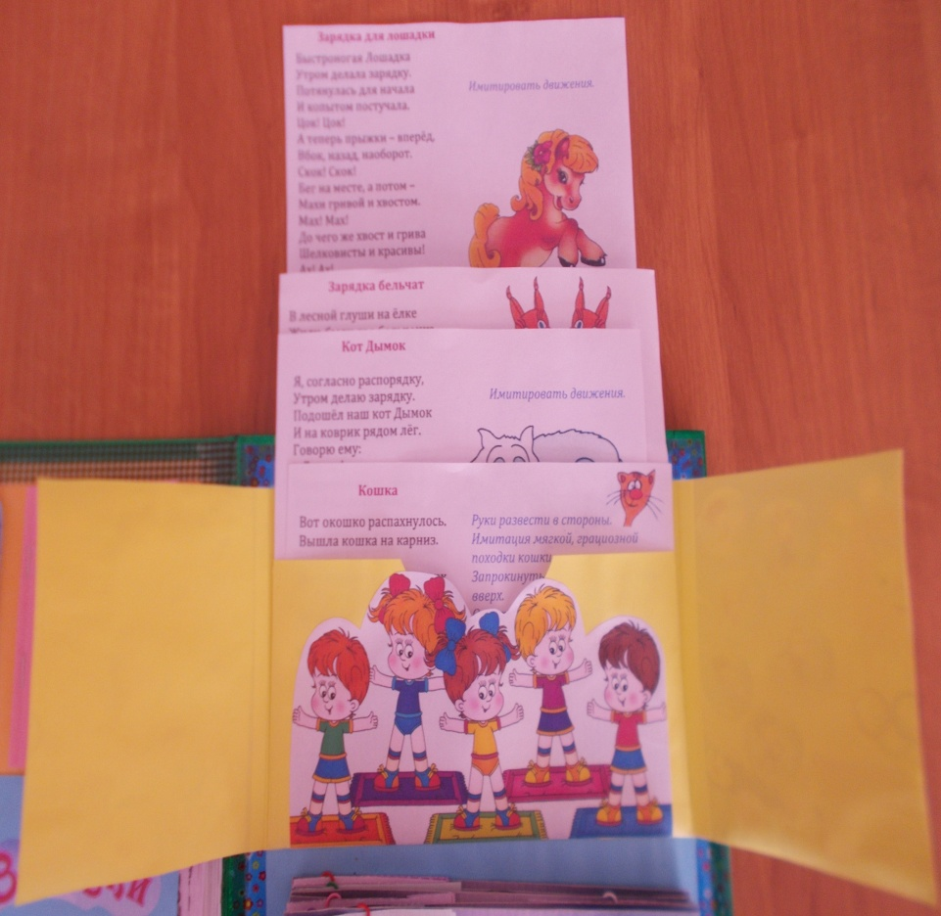

Slide 38
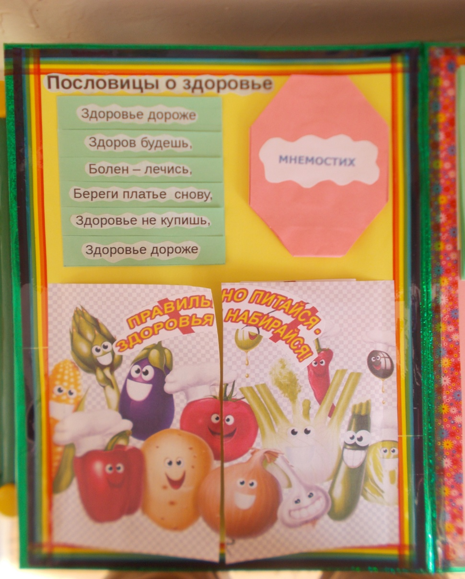
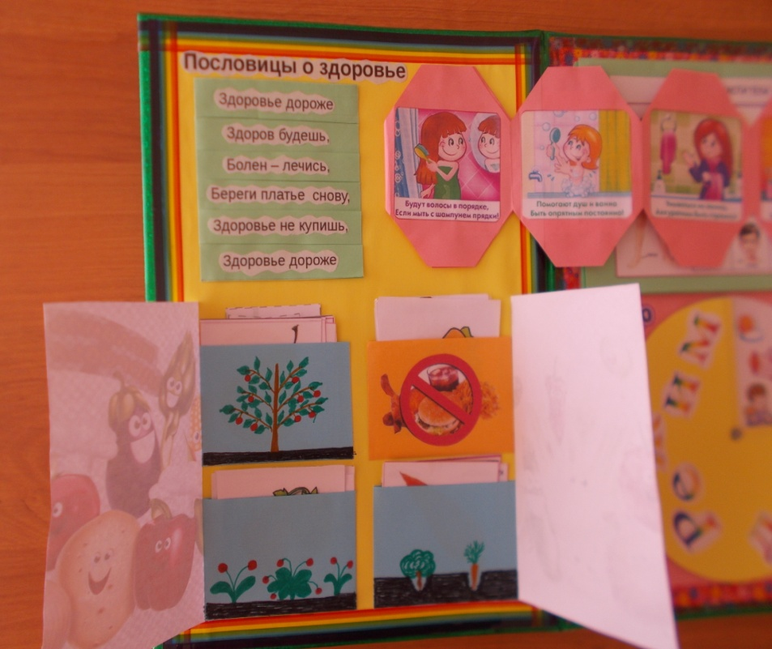
Следующая страница лэпбука
Здесь я разместила пословицы о здоровье, продолжение пословиц на развороте. В книжке-раскладушке –мнемостих.
Дидактическая игра «Правильно питайся-здоровья набирайся»(в трёх карманах-полезные продукты-витамины,в кармане с запрещённым знаком-вредные продукты для здоровья.

Slide 39
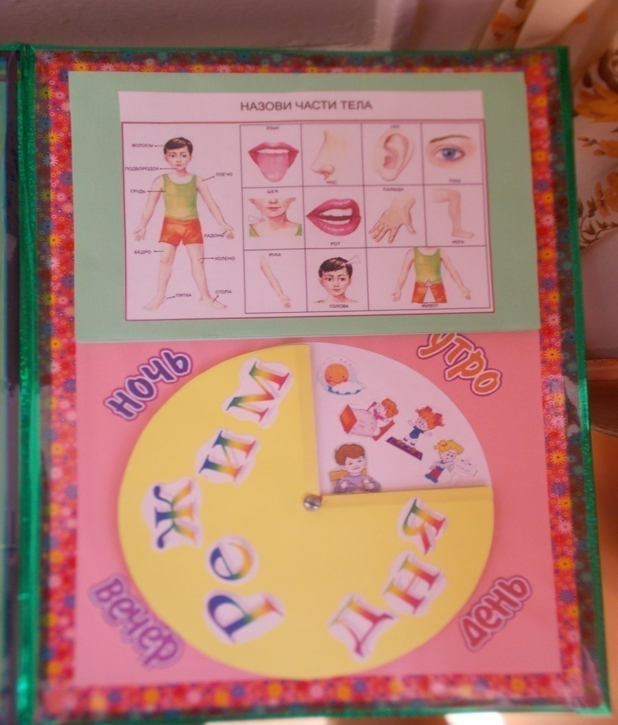
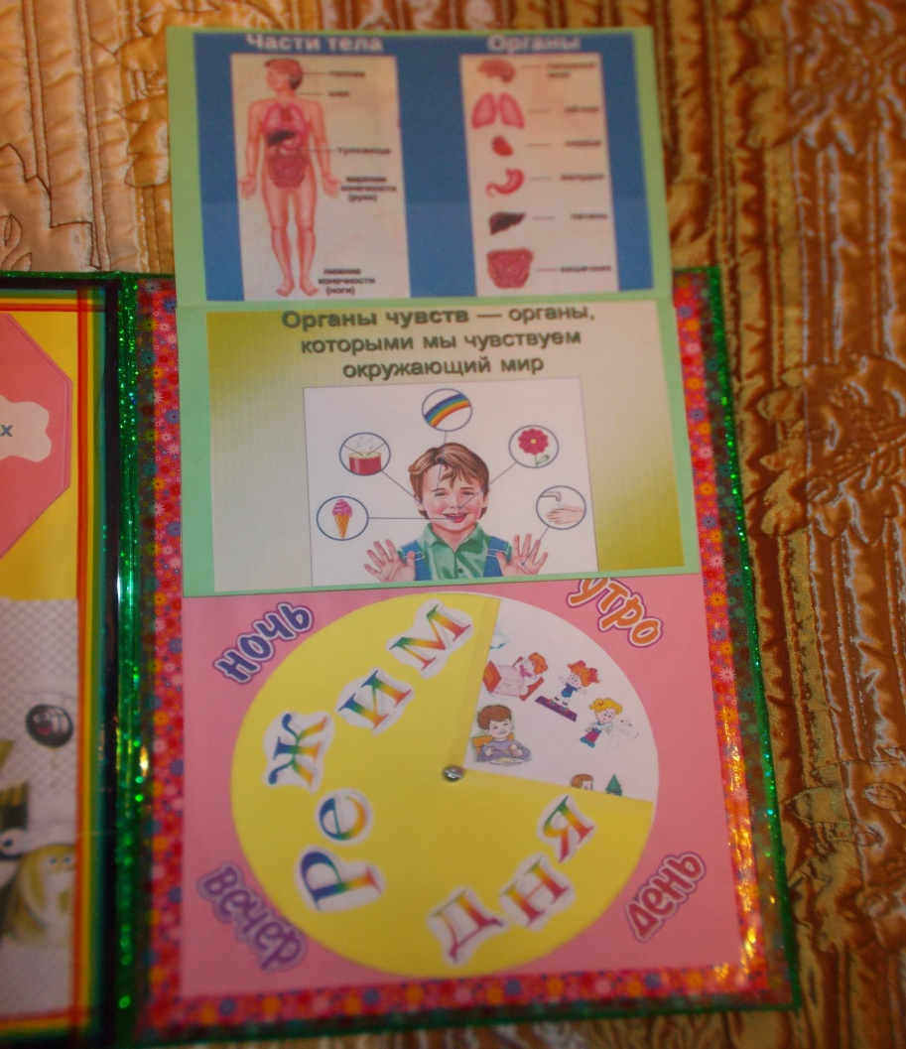
На заключительной странице лэпбука я разместила вращающийся круг "Режим дня дошкольника". Табличка "Назови части тела»
Книжка-раскладушка "Тело человека»

Slide 40
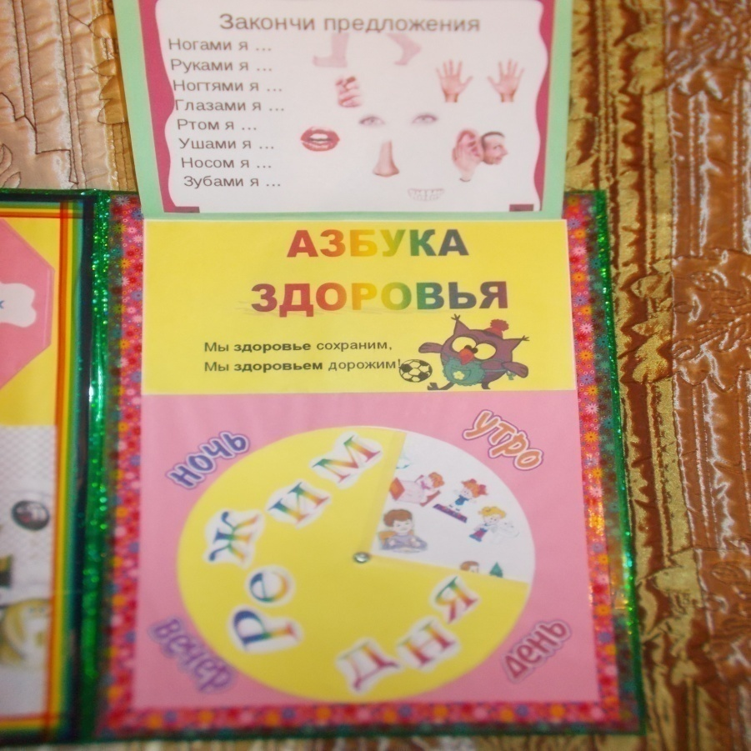
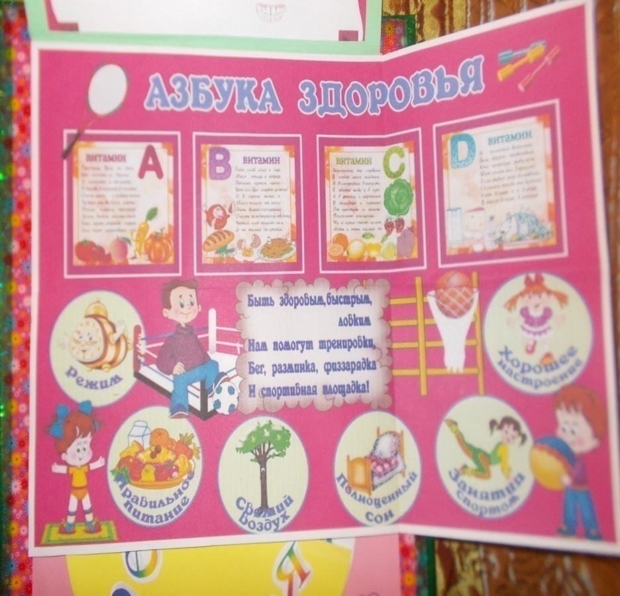
Картинка "Азбука здоровья" (по ней можно провести с детьми беседу об основных компонентах здоровья),в книжке-раскладушке дидактическая игра «Закончи предложения»

Slide 41
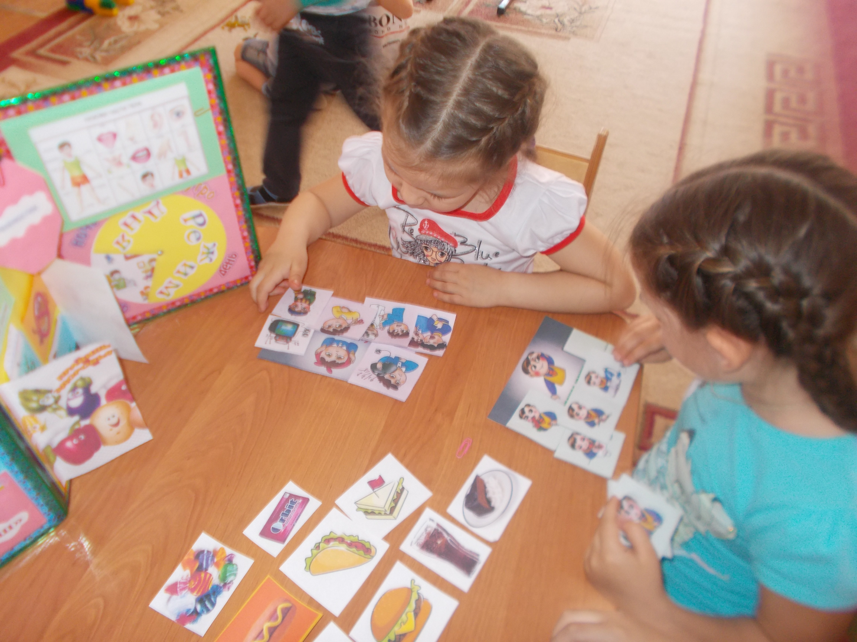
Как играть?

Slide 42
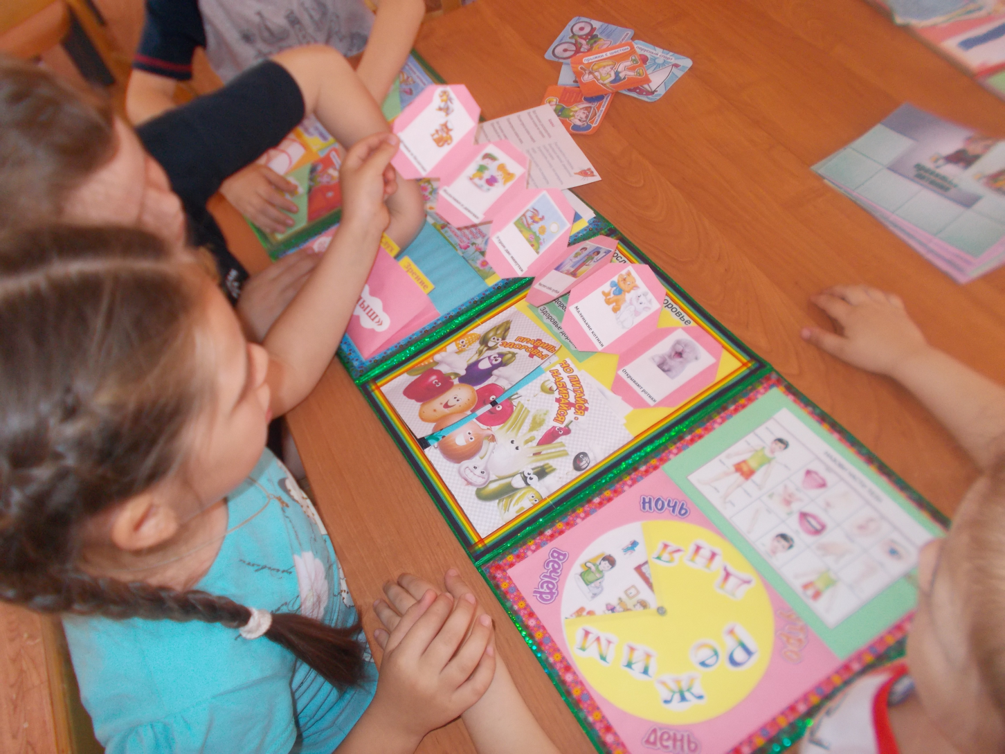
Как играть?

Slide 43
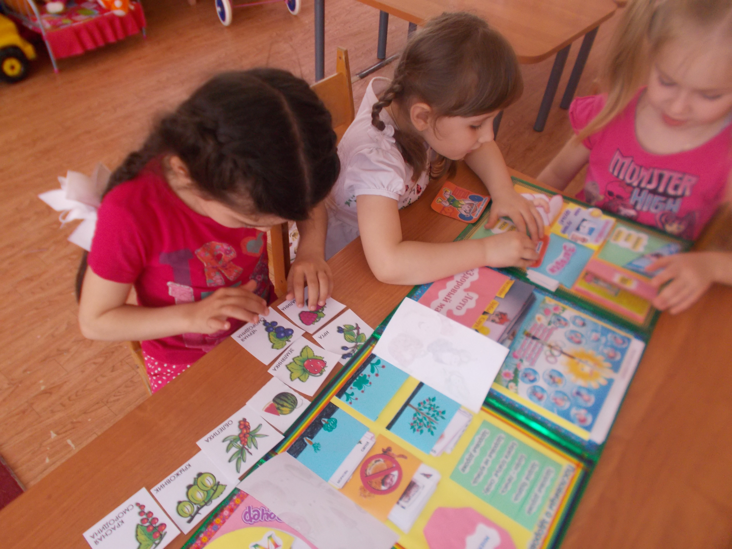
Как играть?

Slide 44
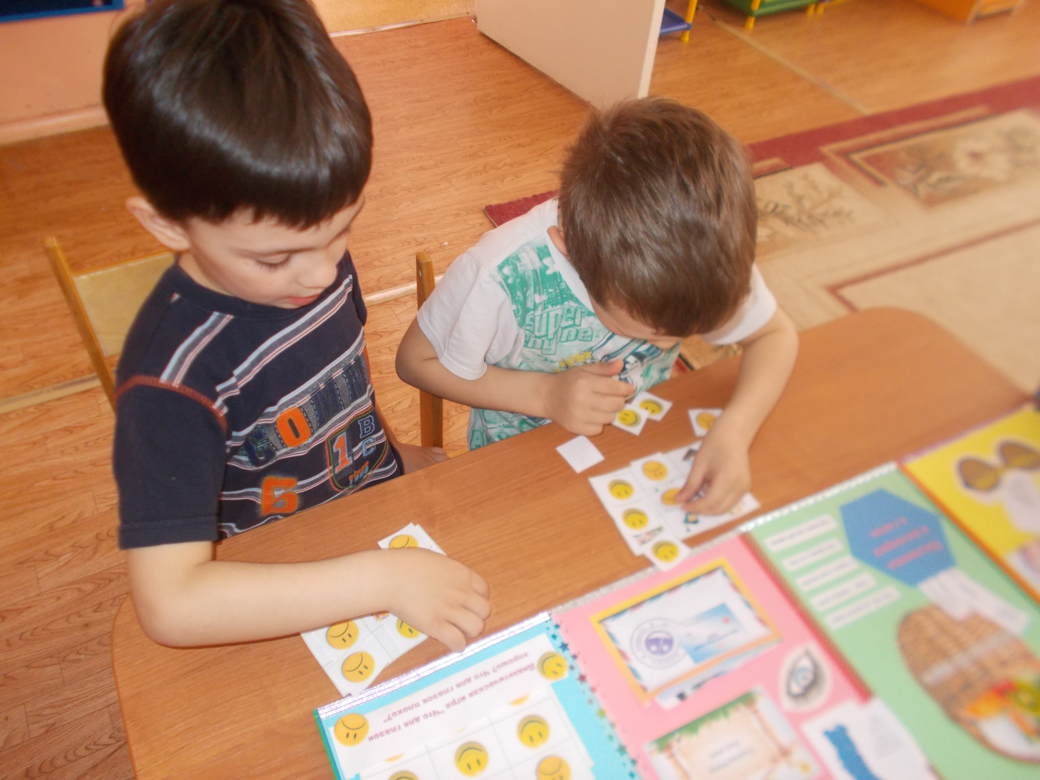
Как играть?

Slide 45
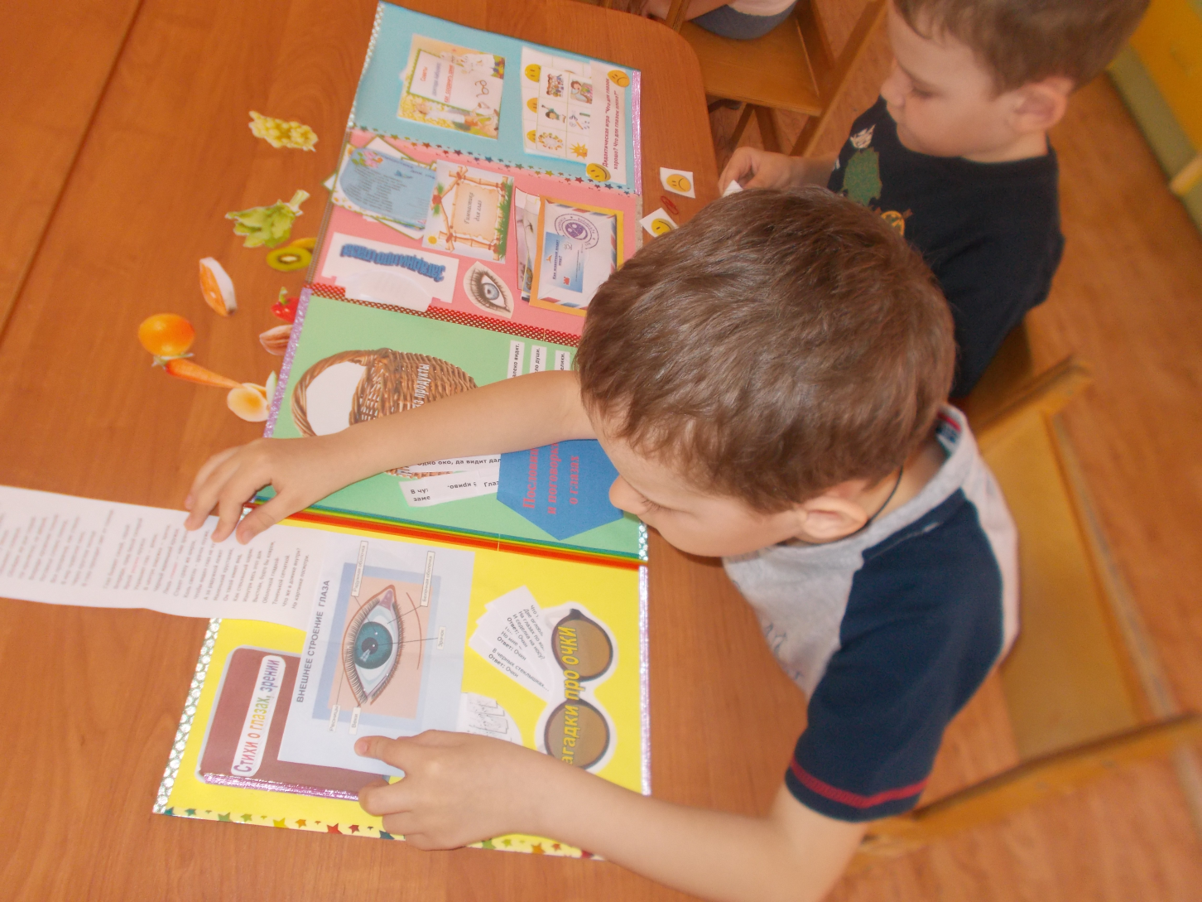
Как играть?

Slide 46
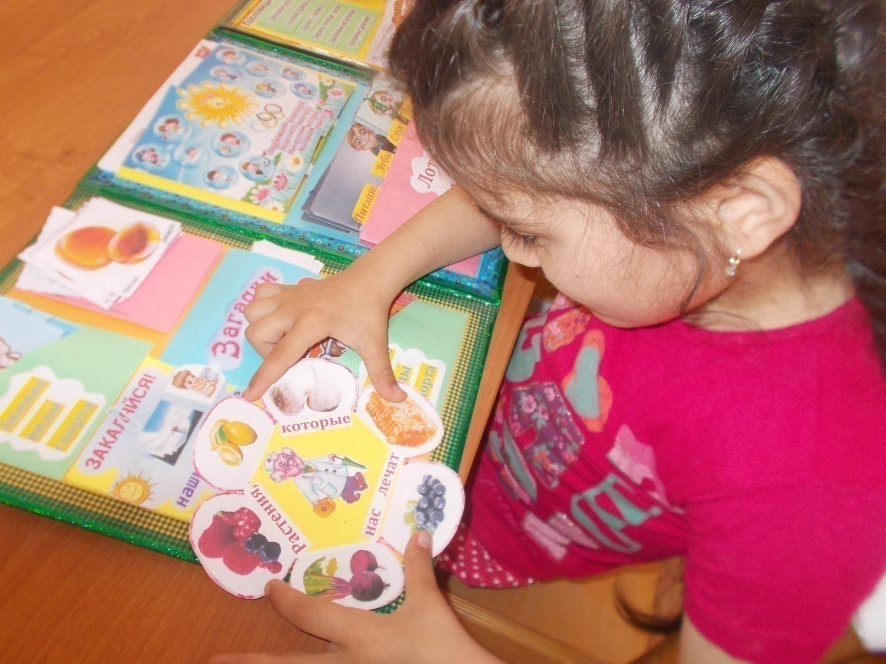
Как играть?

Slide 47
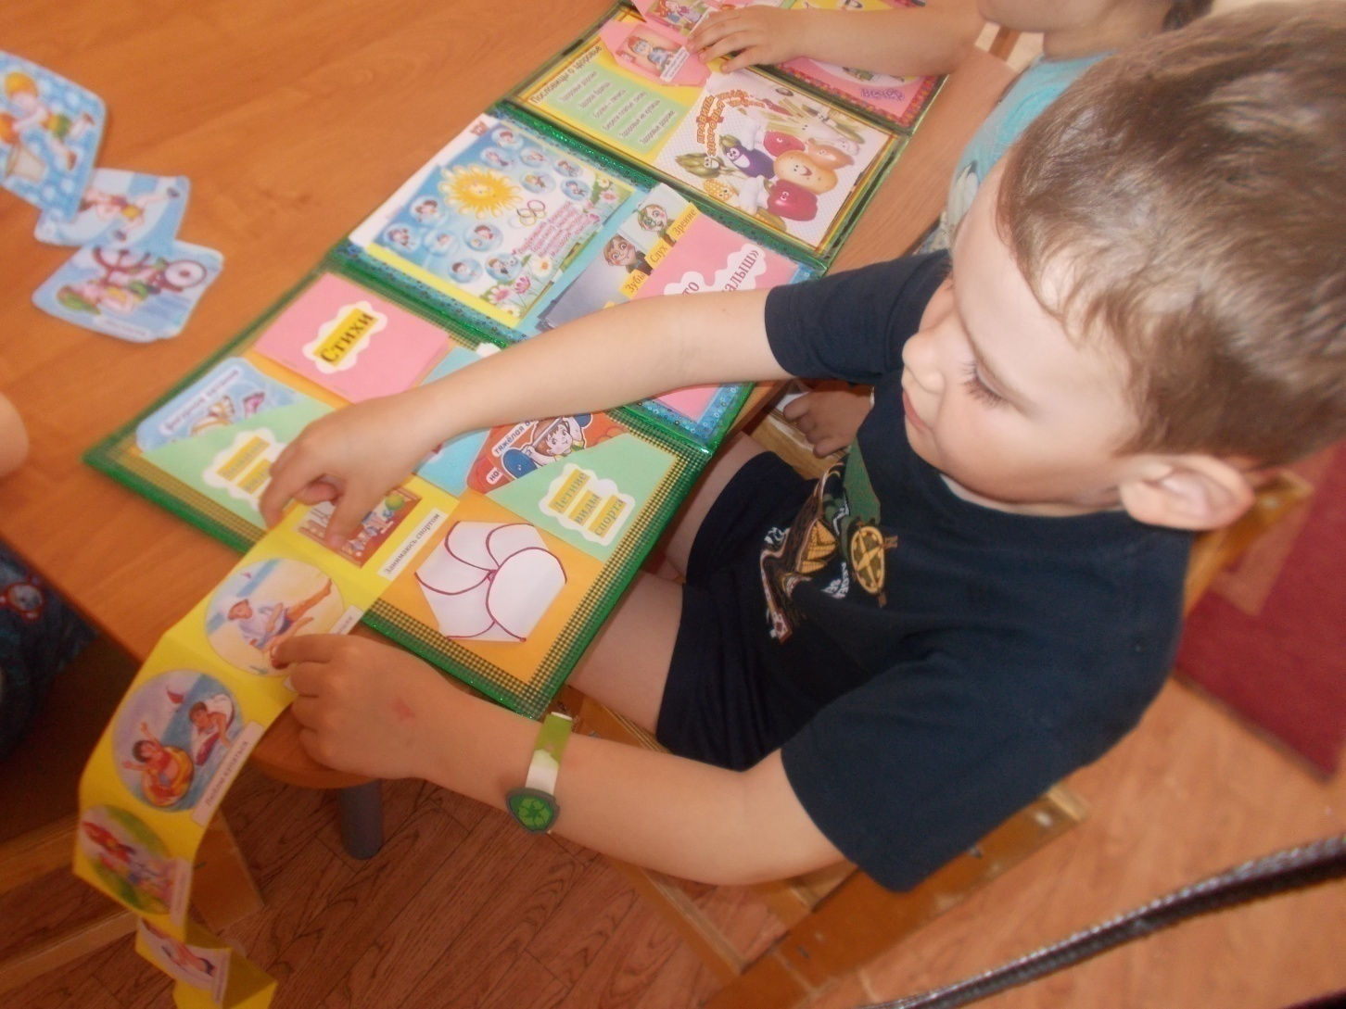
Как играть?

Slide 48
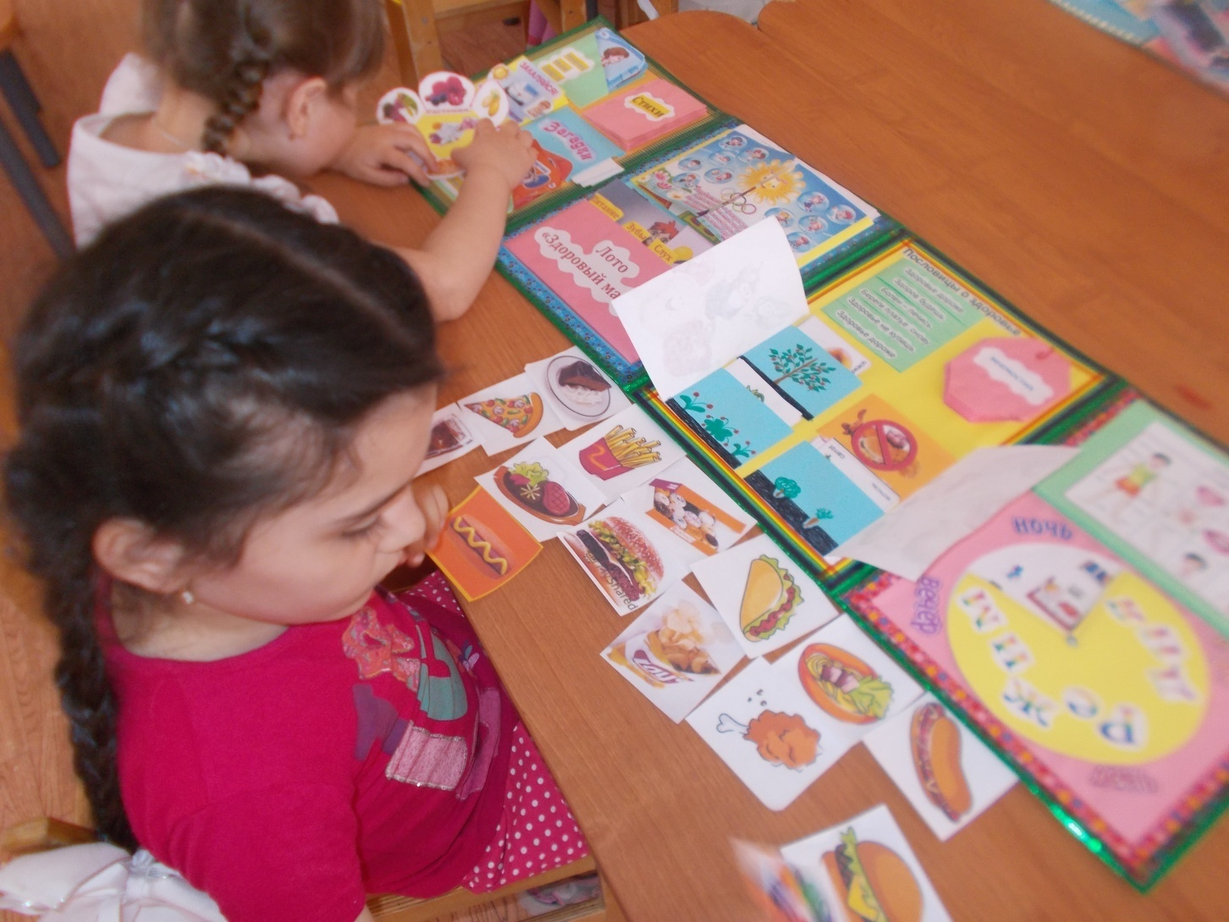
Как играть?

Slide 49
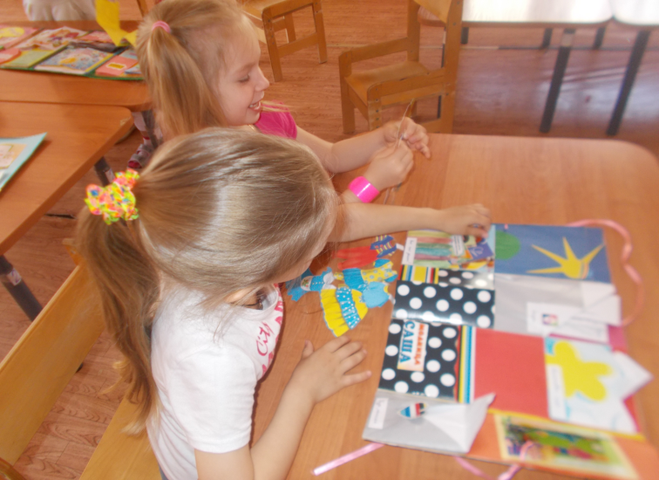
Как играть?

Slide 50
Такая необычная подача материала всегда привлекает внимание ребёнка, и он ещё не раз возвращается к этой папке, чтобы полистать - поиграть в неё, а заодно, незаметно для себя самого, повторить пройденный материал.
Таким образом, в ходе работы с данным пособием, я реализовала и продолжаю реализовывать несколько задач:
1. развиваюсь сама, как профессионал;
2. удалось познакомить педагогов-коллег с новым видом обучения и развития детей;
3. заинтересовала ребят и родителей, теперь мы все вместе «играем» при создании лэпбуков, такая форма организации деятельности позволила поднять работу с родителями на более высокий уровень.

Slide 51
Заключение
Повторять пройденное в игровой форме проще и приятнее. В процессе творчества ребёнок усваивает навыки подбора и систематизации информации. В будущем это очень пригодится, особенно в период, когда обучением придётся заниматься самостоятельно.
В процессе такого творчества ребёнок становится не только создателем своей собственной книги,но и дизайнером, художником-иллюстратором,сочинителем собственных историй,загадок,стихотворений.Такая увлекательная форма работы создаёт условия для развития личности,мотивации и способностей ребёнка.
Ну и,наконец,это просто безумно увлекательно!

Slide 52
Спасибо за внимание!

